Slide 1

هو السميع

Slide 2

ارزیابی تکمیلی شنوایی
ارزیابی تکمیلی شنوایی
فهیمه حاجی ابوالحسن
عضو هیئت علمی دانشگاه علوم پزشکی تهران

Slide 3
معضلات
ABGnte>= IA

Slide 4
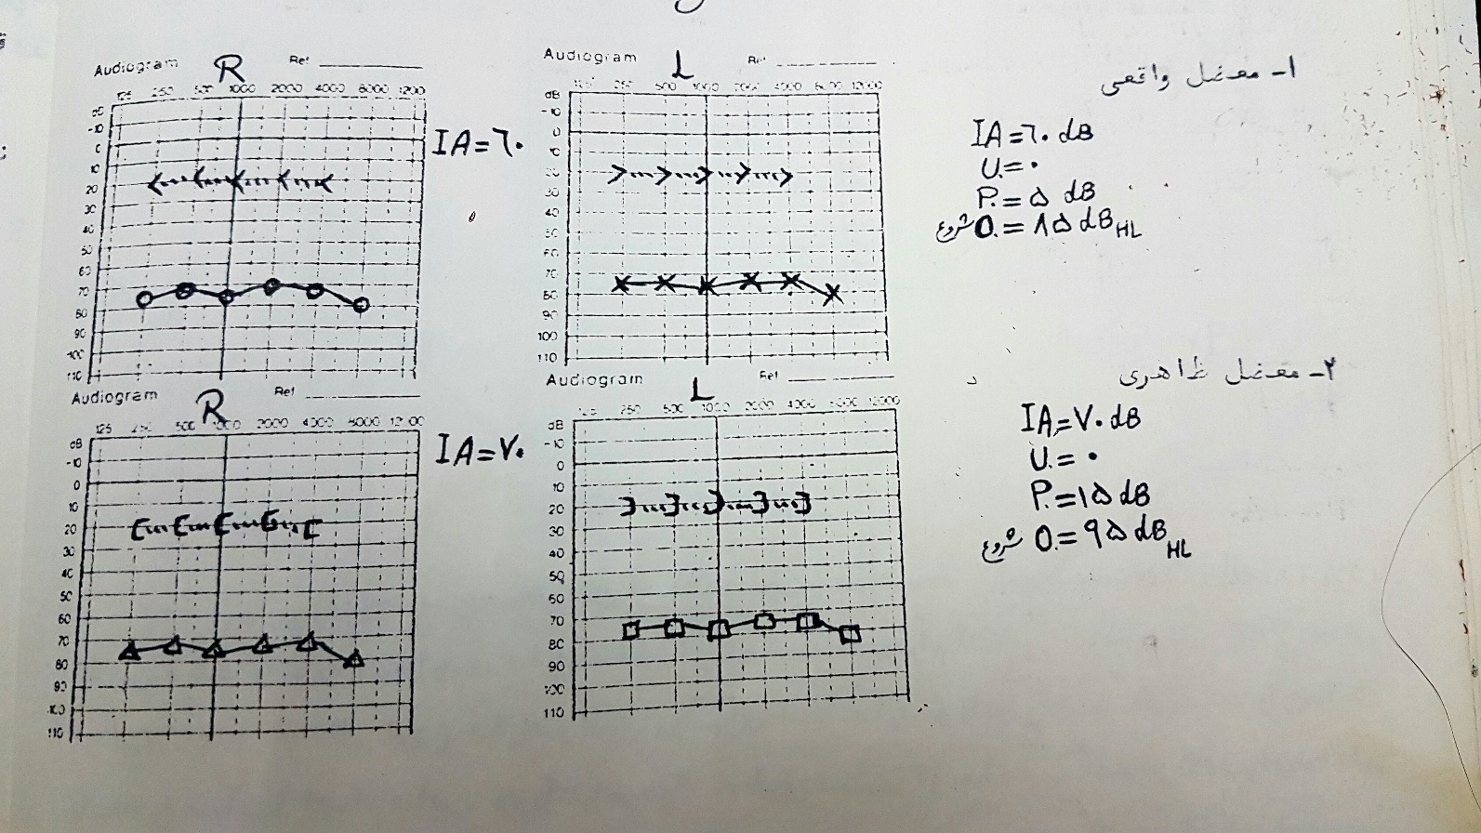
Masking Dilemma(معضل)

Slide 5
معضلات
َABGnte>= IA
گوشي هاي داخل گوشي
روش SAL
روش dB SL20 (طاهايي)
بررسي عدم افت عميق راه هوايي

Slide 6
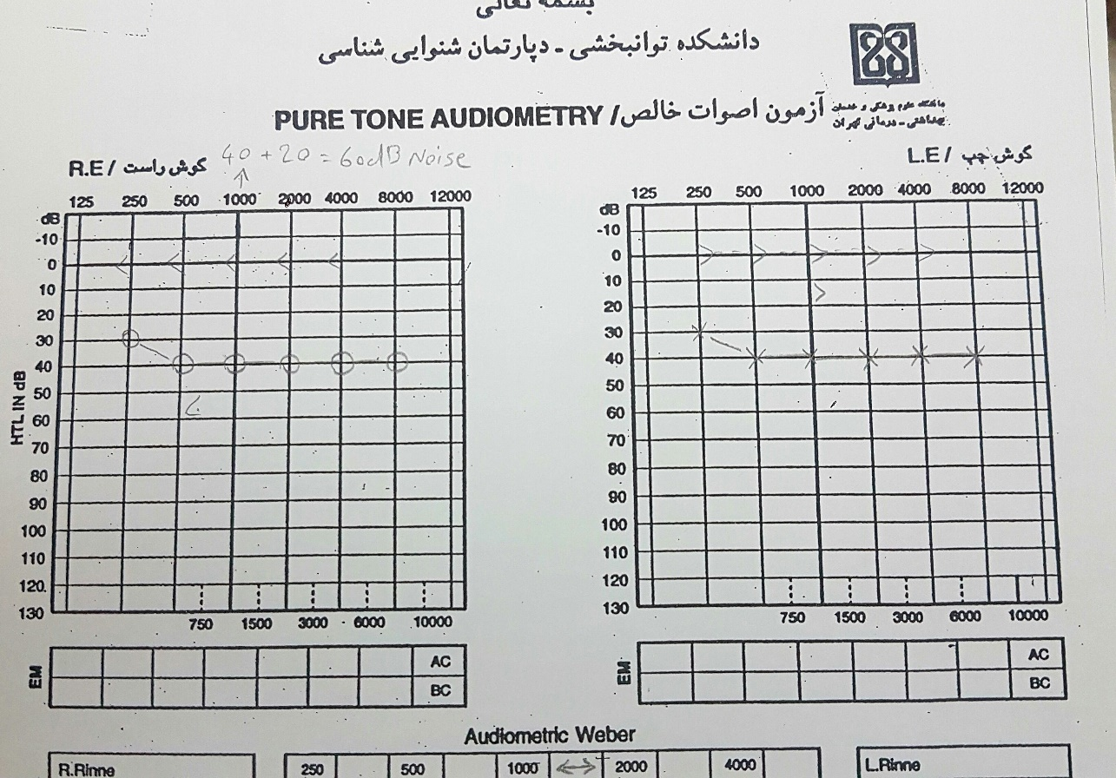
Sensorineural Acuity level(SAL)

Slide 7
Sensorineural Acuity level(SAL)
برای تعیین میزان واقعی BC کاربرد دارد.
گوشی Pederson نیاز است.
ویبریتور ویژه نیاز است.
نویز از طریقbone vibrator ارائه می شود ولی تون از طریق هدفون ارائه می شود .

Slide 8
محدودیت های تستSAL
گوشی که می خواهیم نویز ارائه کنیم اگر آمیخته شدید ، حسی عصبی شدید یا Total deafباشد، نمی توان از این روش استفاده نمود.

Slide 9
روش انجام SAL
1- ارزیابی آستانه های راه هوایی هر گوش بدون ارائه نویز
bone vibrator را بر روی پیشانی قرار می دهیم و مجددا با ارائه نویز باند باریک ( معمولا 60 دسی بل نویز) آستانه AC هر گوش را جداگانه تعیین می کنیم.
3- آستانه AC هر گوش در حضور نویز را از آستانه AC بدون نویز همان گوش کم می کنیم که تفاضل تغییرات AC می شود.

Slide 10
روش انجام SAL
4-از آنجاییکه نویز خیلی زود از کالیبره خارج می شود تمام مراحل فوق را ابتدا بر روی 5 الی 10 فرد هنجار انجام می دهیم و میانگین اعداد تفاضل تغییرات AC برای افراد هنجاررا بدست می آوریم.
5- با کم کردن تفاضل تغییرات AC افراد هنجار از تفاضل تغییرات AC بیمار مورد نظر ، آستانه BC بیمار بدست خواهد آمد.
اگر نویز کالیبره باشد ارائه 60 دسی بل نویز، آستانه فرد هنجار را به میزان 60 دسی بل تغییر خواهد داد.بنابراین تفاضل تغییرات AC هنجار 60 خواهد بود.

Slide 11
مثال 1
در بیمار زیر می خواهیم آستانه BC وی را با استفاده از روش SAL بدست آوریم.
فرض می کنیم تفاضل تغییرات AC افراد هنجار 60 دسیبل می باشد.
ارزیابی آستانه های راه هوایی فرکانس 1000 هرتزهر گوش بدون ارائه نویز40 بدست آمده است.
bone vibrator را بر روی پیشانی بیمار قرار می دهیم و مجددا با ارائه نویز باند باریک ( معمولا 60 دسی بل نویز) آستانه AC هر گوش را جداگانه تعیین کردیم .آستانه AC راست 100 و آستانه AC چپ 85 دسیبل شد.

Slide 12
بنابراین طبق فرمول زیر
BC SAL= AC Shift normal - AC Shift patient
BC(right ear): BC SAL1000= 60- 60 =0
BC(left ear): BC SAL1000= 60- 45 =15

Slide 13
Sensorineural Acuity level(SAL)

Slide 14
مثال 2
حال در مثال فوق اگر AC Shift normal برابر با 50 دسیبل بود، نتایج BC SAL به صورت زیر تغییر می یافت:
BC SAL= AC Shift normal - AC Shift patient
BC(right ear): BC SAL1000= 50- 60 = -10
BC(left ear): BC SAL1000= 50- 45 =5

